Slide 1
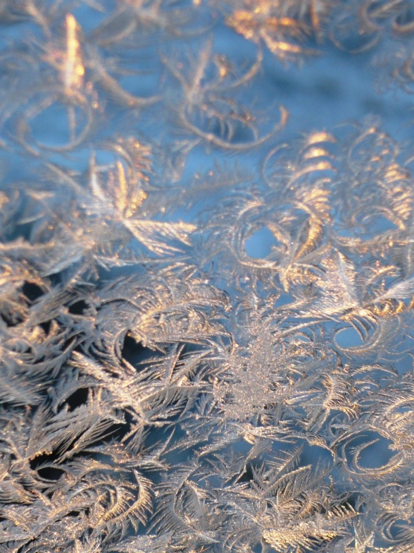

Slide 2

Дифференциация букв и в слогах, словах и предложениях

Slide 3
Задачи:
Закрепить знания о буквах б-д;
Учить сравнивать буквы б-д по начертанию, соотносить эти буквы с символами и звуками;
Развивать пространственные и кинетические представления, слуховое внимание и память;
Воспитывать бережное отношение к зимующим птицам и зверям.

Slide 4
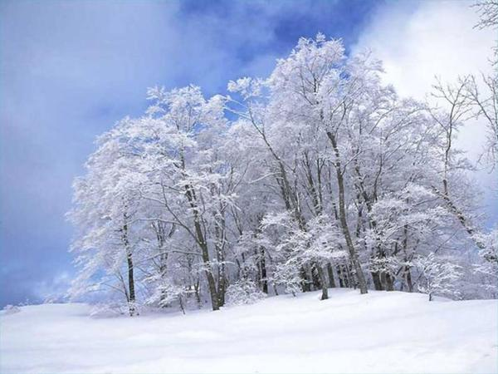

Slide 5
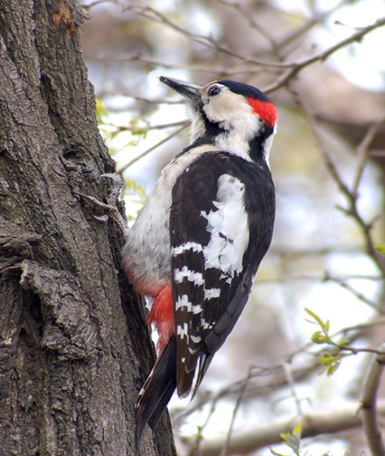

Slide 6
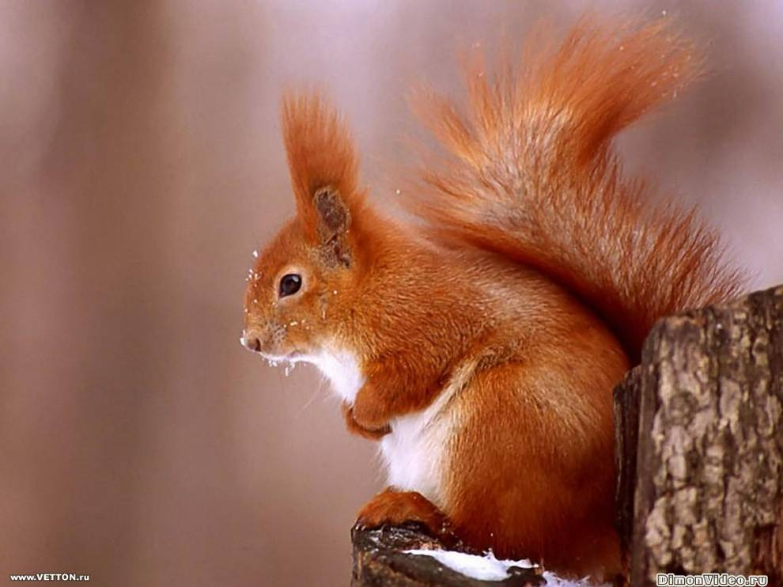

Slide 7
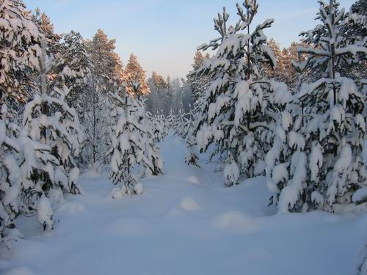
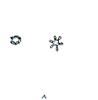

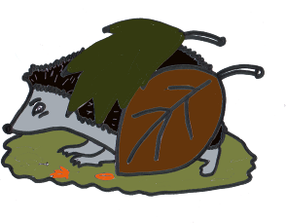

Спрятались ежишки
Под листья и под шишки.

Slide 8





Slide 9
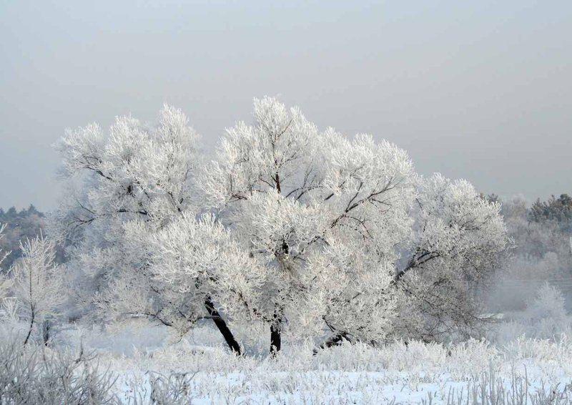

Slide 10
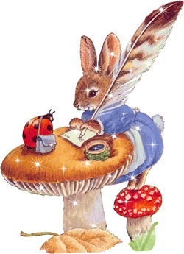
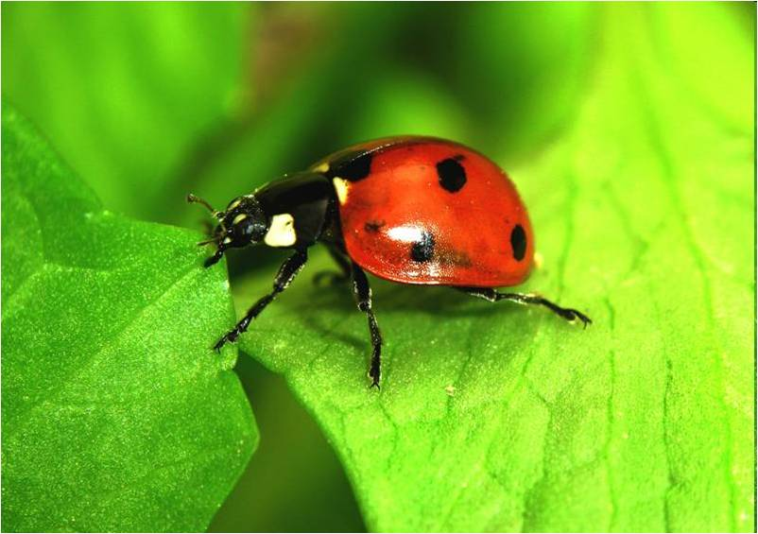
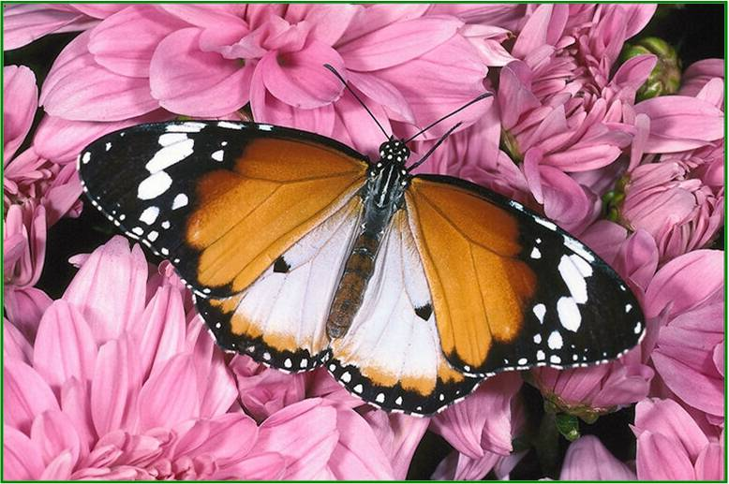
к
я
+
белая

Slide 11
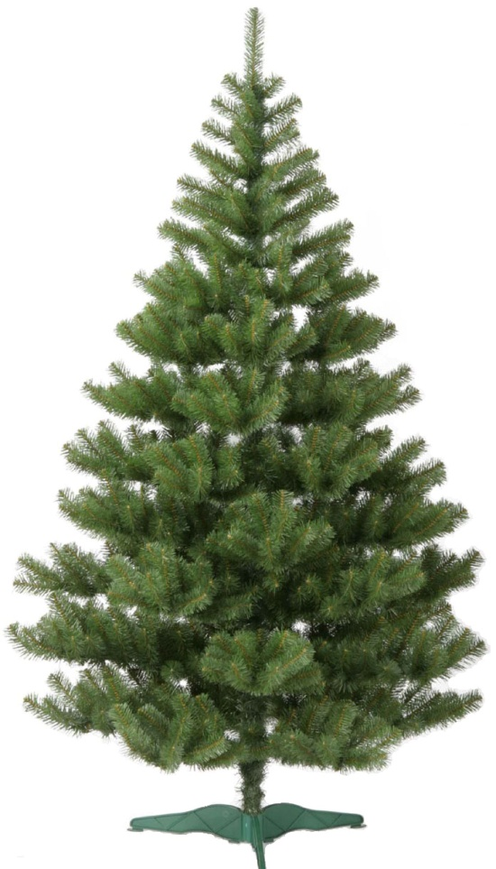
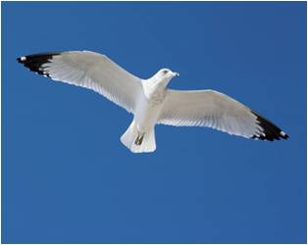
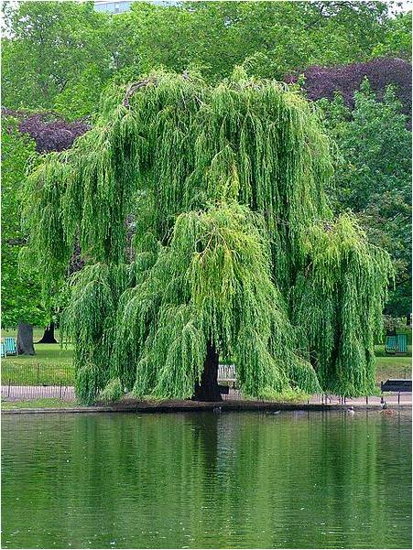
,
,,,
б
+
белка

Slide 12
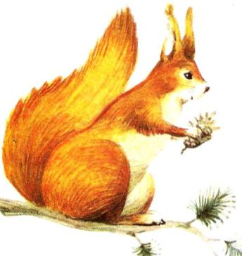
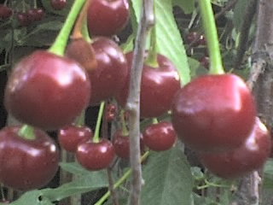
,
,
ить
белить

Slide 13
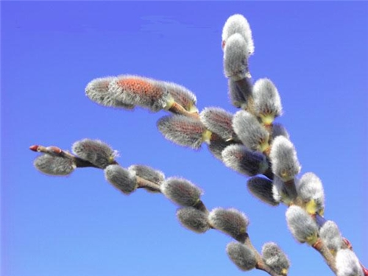
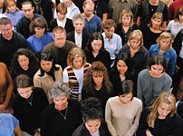
,
,
+
верблюд

Slide 14
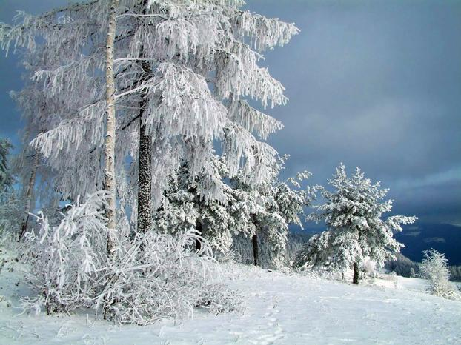
ЗИМОЙ

Slide 15

_елый снег

Slide 16
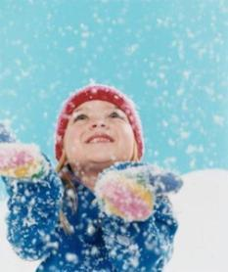
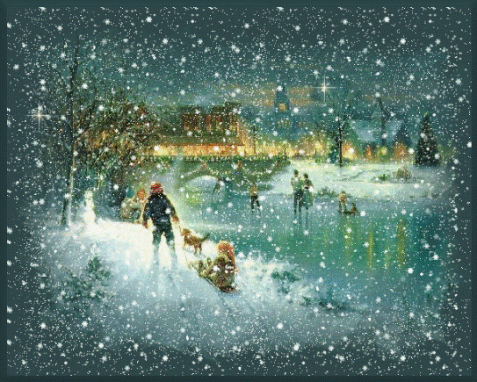
_ети

Slide 17
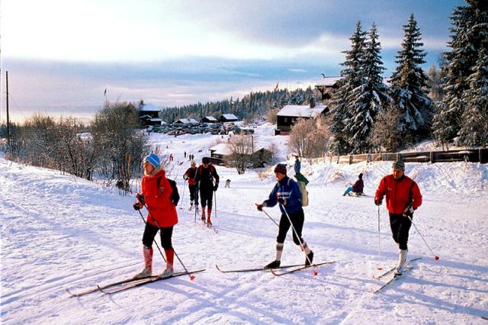
_ежать на лыжах

Slide 18
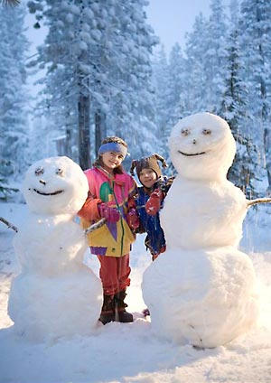
снежная _а_а

Slide 19
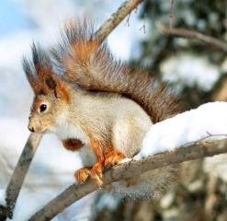
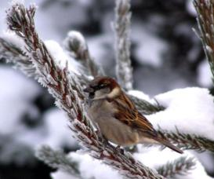
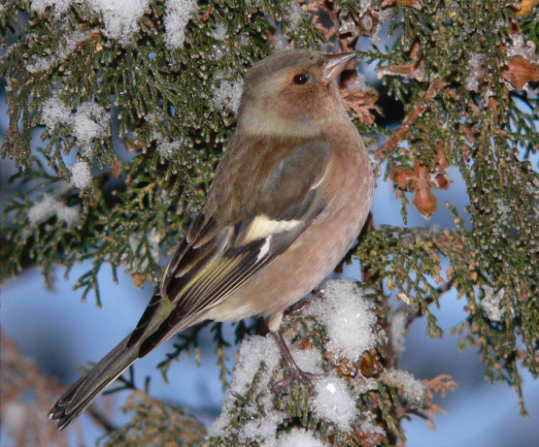
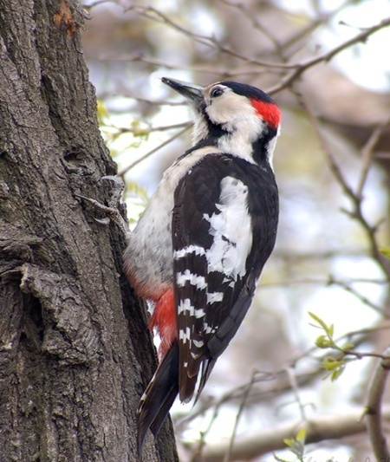
тяжело зимой
ВОРО_ЕЙ
_ЕЛКА
ЗЯ_ ЛИК
_ЯТЕЛ

Slide 20
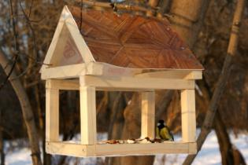
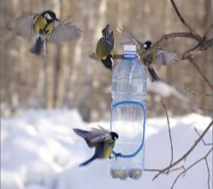
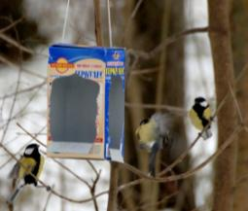
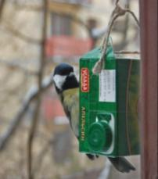
с_елайте

Slide 21

Тест

Slide 22

Вставь пропущенную букву.
Молодец!
б
… ант
д
б
или

Slide 23

Молодец!
б
д
о…и…ел
д
б
д
б

Slide 24
Молодец!
д
яго … а
б
д

Slide 25
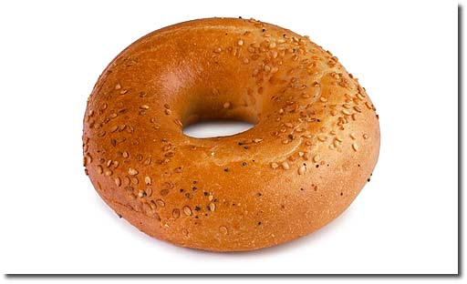
Молодец!
б
б
…у…лик
б
д
д
б

Slide 26
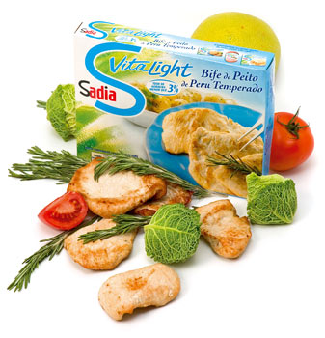
Молодец!
д
про … укты
б
д

Slide 27
Молодец!
б
кора…ль
б
д

Slide 28

Молодец!
б
д
…у…ильник
д
б
б
д

Slide 29
Молодец!
б
авто…ус
б
д

Slide 30
Молодец!
д
моло…чина
д
б

Slide 31
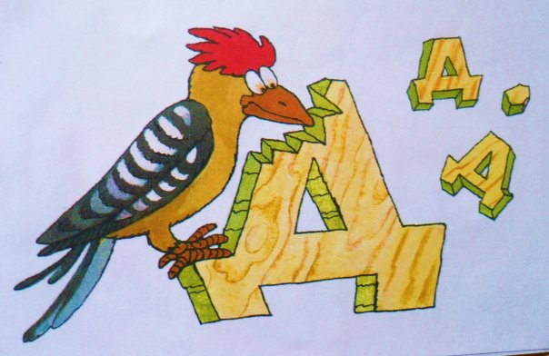
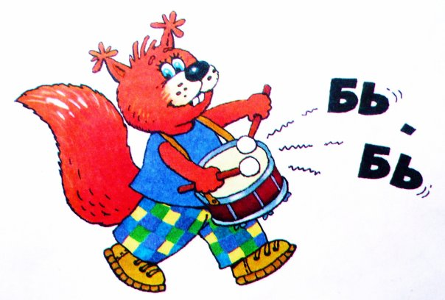
Молодцы!

Slide 32
Презентацию подготовила учитель-дефектолог ГУО СОШ №5 Г. Пружаны Красевич Н.П.

